Slide 1
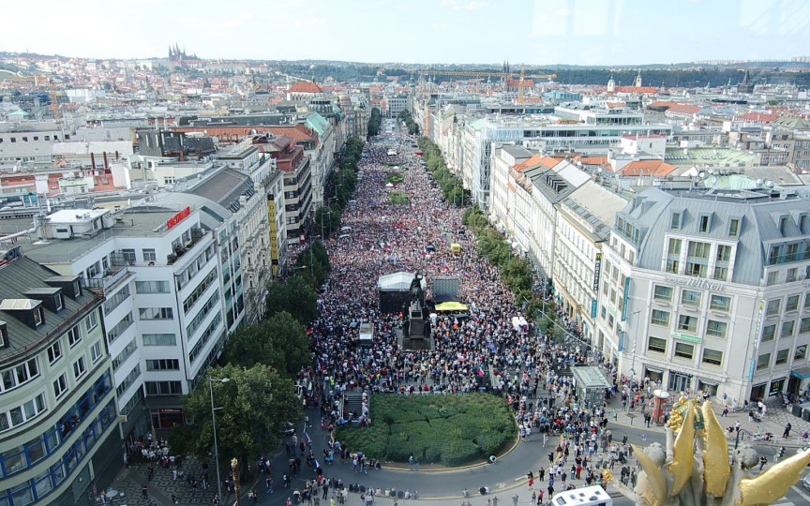
SOCb2002 Sociální hnutí a politický protest
Přednáška 8: Sociální hnutí a třída

Slide 2
Teorie
Oddělování odborového protestu a „jiných“ hnutí
Současné odborové hnutí – západní vs. východní Evropa (inkluze, korporativismus, post-socialismus)
Studia sociálních hnutí – potlačení tématu ekonomického protestu
Současné empirické přístupy: zdroje, příležitosti, křivdy, identity, rámování
Od protestů ke stávkám, od stávek k protestům
Ekonomika jako zdroj protestů vs. rámování (třída vs. národ)

Slide 3
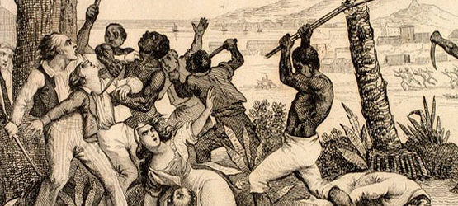
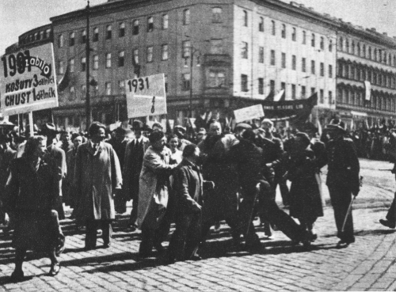
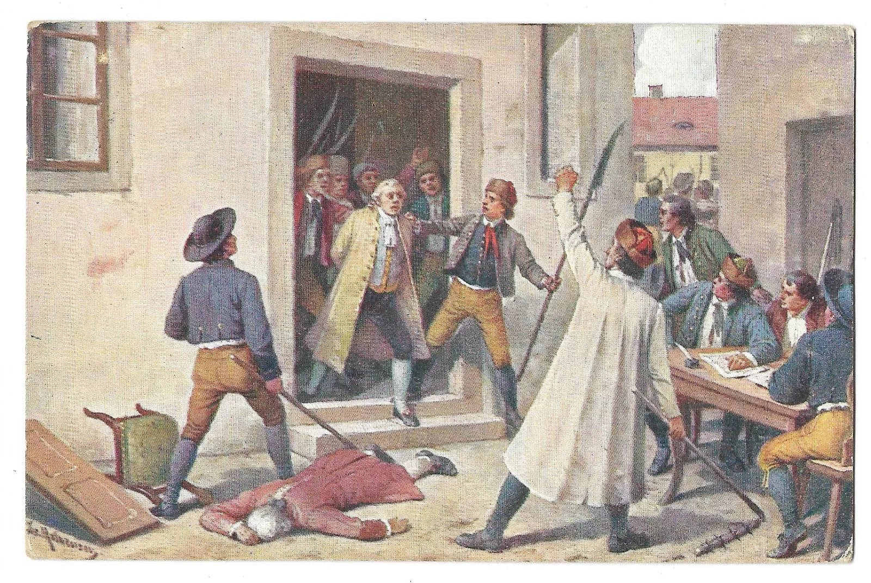
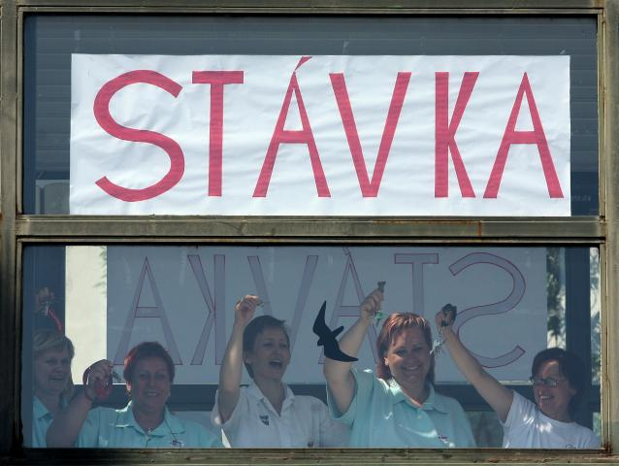
Mobilizace založené na sociální stratifikaci
Vzpoury otroků
Selská povstání (v českých zemích od 16. století, proti povinnosti roboty, poddanství atp.)
Dělnické protesty (mj. v Česku během Velké hospodářské krize 30. let 20. století)
Hobsbawm: Sociální zbojnictví, tajná vesnická společenství, rolnická revoluční hnutí, mafie, preindustriální městské gangy

Slide 4
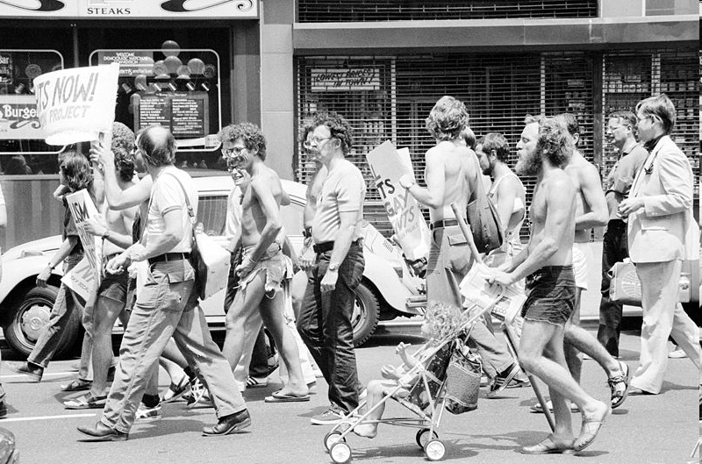
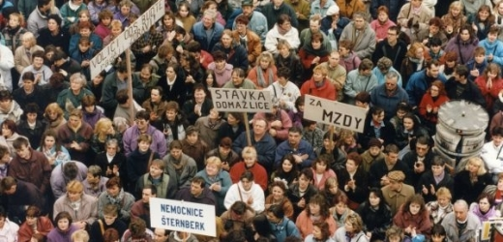
Konec hnutí třídy?
Marx: hnutí třídy (třída o sobě a pro sebe)
Althusser: naddeterminace třídního boje
Gramsci: role idejí
Po 2. světové válce: průmyslový pluralismus, „demokratický třídní boj“, post-materialismus
Kritika neomarxistů a teoretiků nových sociálních hnutí (přerozdělování vs. uznání)
Nástup neoliberalismu 80. let 20 století, pád „východního“ socialismu
Teorie nových sociálních hnutí
… a jejich kritika:
- normativní nespokojenost stojící údajně za vznikem NSH může být považována za víceméně konstantní historickou okolnost
- Příliš vágní tvrzení o původu NSH v nástupu post-industriální společnosti – chybí empirické důkazy, využívají se neoperacionalizovatelné předpoklady, přehání se míra nespokojenosti při vzniku NSH

Slide 5
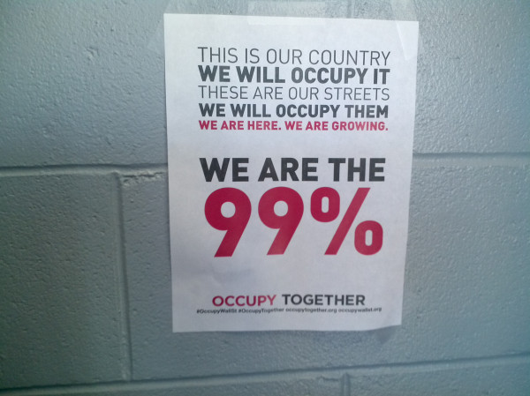
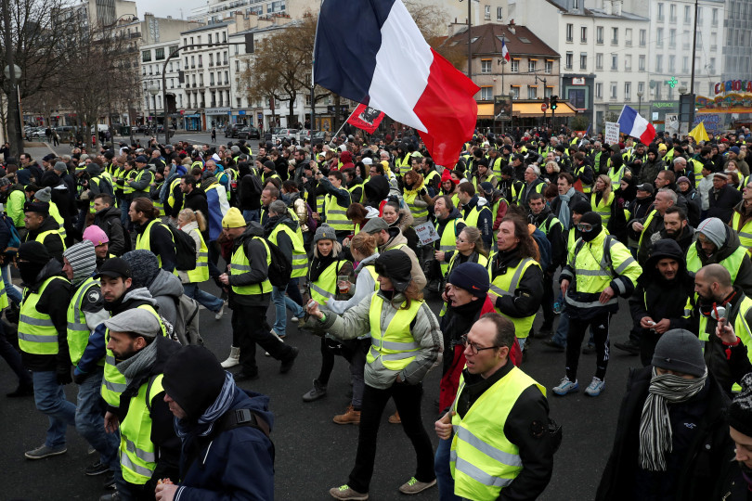
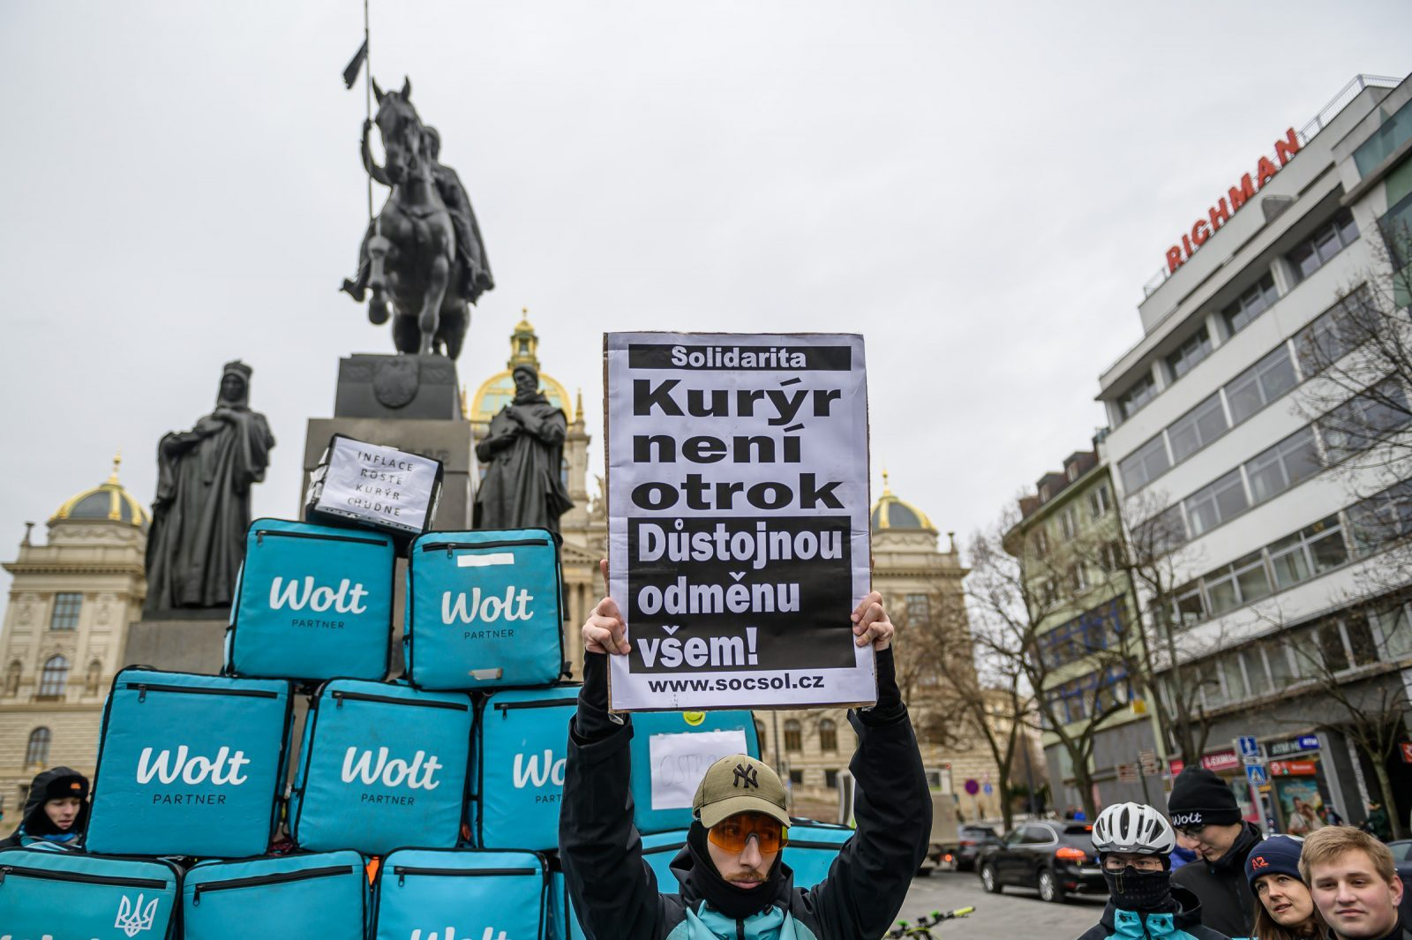
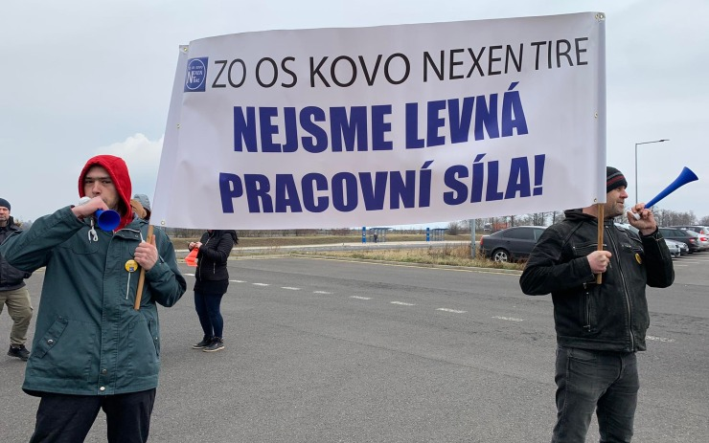
Současná „hnutí třídy“
Occupy Wall Street
Následek tzv. Velké recese 2007/2008
Inspirováno Arabským jarem (a evropskými protesty proti škrtům) – masové okupace veřejných prostor (náměstí, parky)
Obava z fungování globálního finančního systému, ekonomických a sociálních nerovností, podkopávání demokracie
Cíle: zdanění bohatých, regulace finančního průmyslu
Hnutí proti úsporným politikám (anti-austerity)
Hlavně po Velké recesi 2007/2008
Městské nepokoje, velké stávky
Francie, Velká Británie (2005, 2011, 2022-2023 atd.)

Slide 6
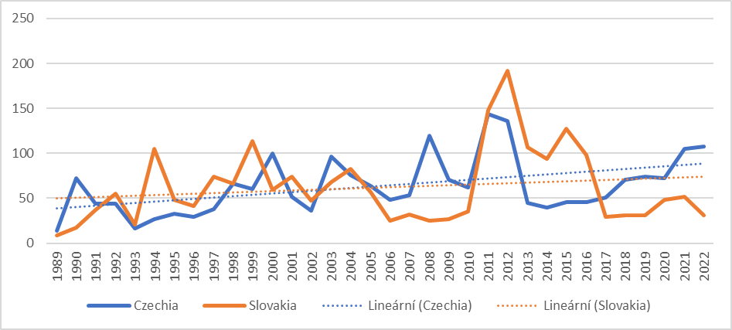
Ekonomický protest a stávky v ČR
2 dny - 25. až 26. března 1996 - Začala stávka zdravotníků za zvýšení platů. Zdravotní sestry začaly stávkovat v 06:00, pak se přidali lékaři. V nemocnicích byl zajištěn víkendový provoz. Stávky se zúčastnili zaměstnanci asi 130 nemocnic ze 199 - celkem asi 60 procent zdravotníků.
5 dní - 4. až 8. února 1997 - Stávka železničářů měla trvat 48 hodin, byla ale několikrát prodloužena. Stávky se zúčastnila asi polovina zaměstnanců ČD. Některé zdroje odhadovaly škody na zhruba miliardu korun.
16 dní - 6. až 21. března 1997 - Pracovníci olomouckého dopravního podniku zahájili časově neomezenou stávku za vyšší platy. Stávku chtěli odboráři první den přerušit a jednat o požadavcích. Radní podmiňovali jednání jen ukončením stávky, kterou označili za nezákonnou. Městskou dopravu zabezpečovali řidiči ČSAD. Stávka byla ukončena až 21. března ve 23:59 po příslibu zvýšení mezd o 14 procent.
41 dní - 1. ledna až 10. února 2001 - V České televizi vyhlásila stávku Nezávislá odborová organizace ČT v reakci na krizi, která zasáhla organizaci po odvolání generálního ředitele Dušana Chmelíčka a jmenování Jiřího Hodače do této funkce. Zaměstnanci během stávky i nadále zajišťovali vysílání. Stávku ukončili 10. února poté, co den před tím poslanci zvolili prozatímním ředitelem ČT Jiřího Balvína.
06 dní - 1. až 6. června 2011 - V Ostravě stávkovali zaměstnanci tamního dopravního podniku za zvýšení platů. Tramvaje a autobusy jezdily během protestní akce podle nedělního jízdního řádu. Odboráři se domohli navýšení platů o pět procent od příštího roku.

Slide 7
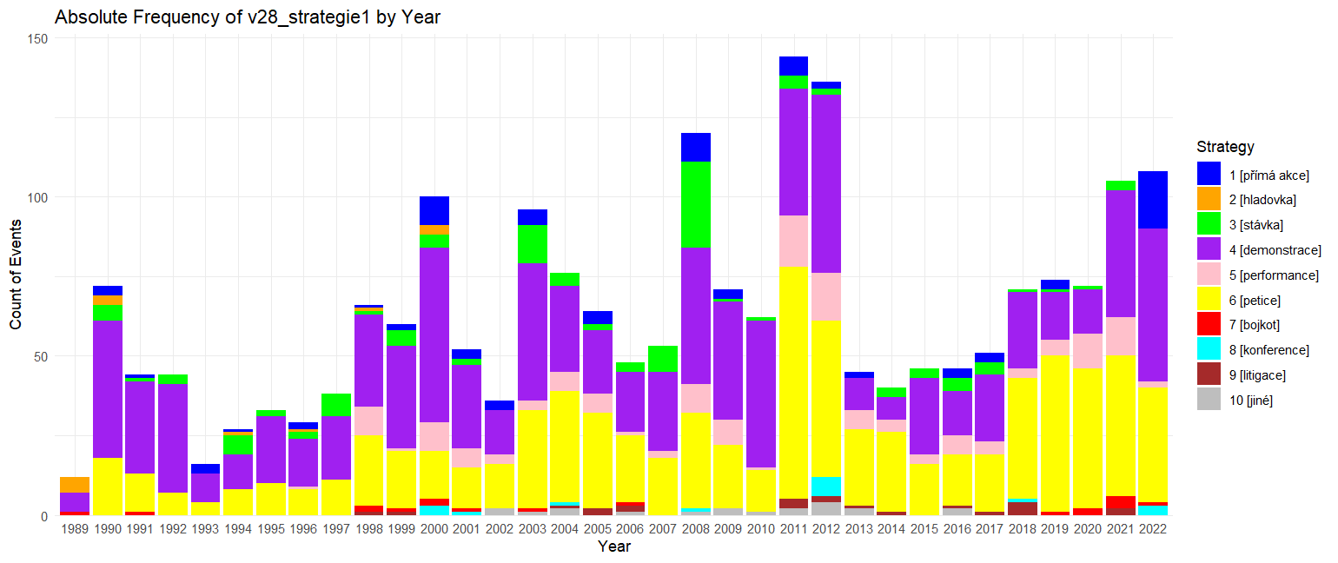
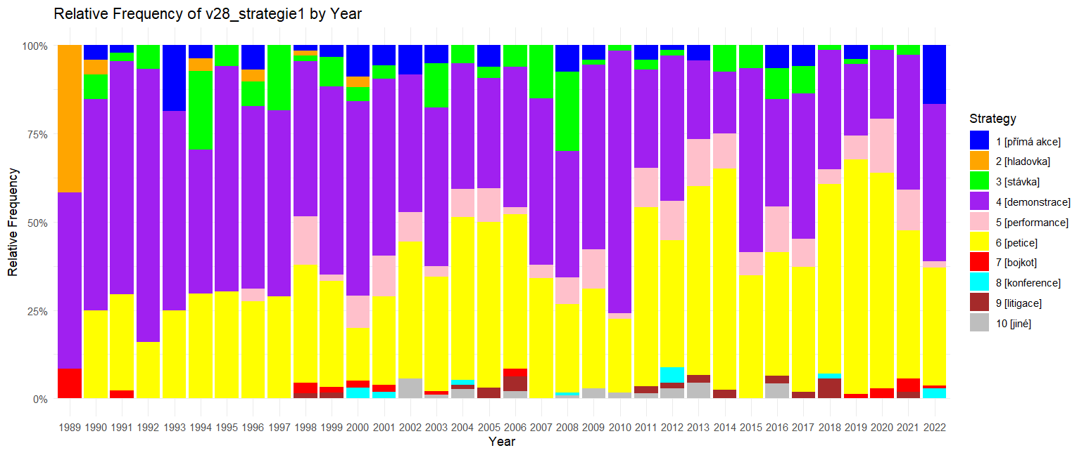
Strategie českého socioekonomického protestu 1989-2022

